Slide 1
Økt 3
Lyspæra

Slide 2
Skriv-par-del
Kva delar har lampa du har tatt bilde av? Kva er funksjonen til kvar del?
1. Skriv i 2 minutt: Lærlingheftet side 23, spørsmål 2.
2. Diskuter med naboen i eitt minutt.
3. Del i plenum.

Slide 3
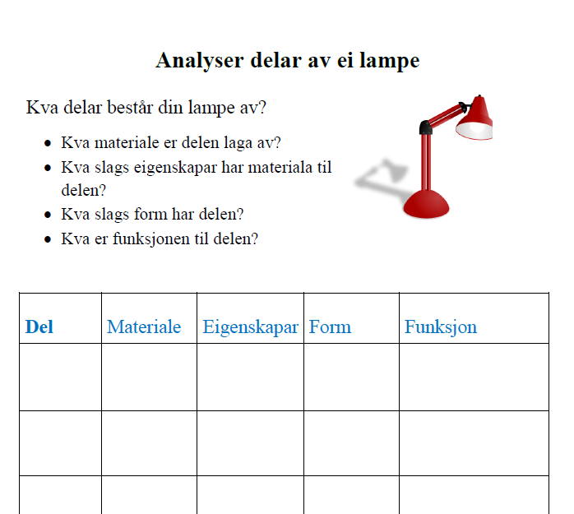
Kva form har delen?
Kva slags materiale er delen laga av? Kvifor?
Side 6 i lærlingheftet.
Kva eigenskaper har materialet?

Slide 4
Kvar del jobbar saman med dei andre delane av lampa.
Lampa er eit system – sett saman av delane som jobbar saman.

Slide 5
Tenkeskriving
Skriv i 2 minutt.
Del med naboen.
Del i plenum.
Lærlingheftet side 7.

Slide 6
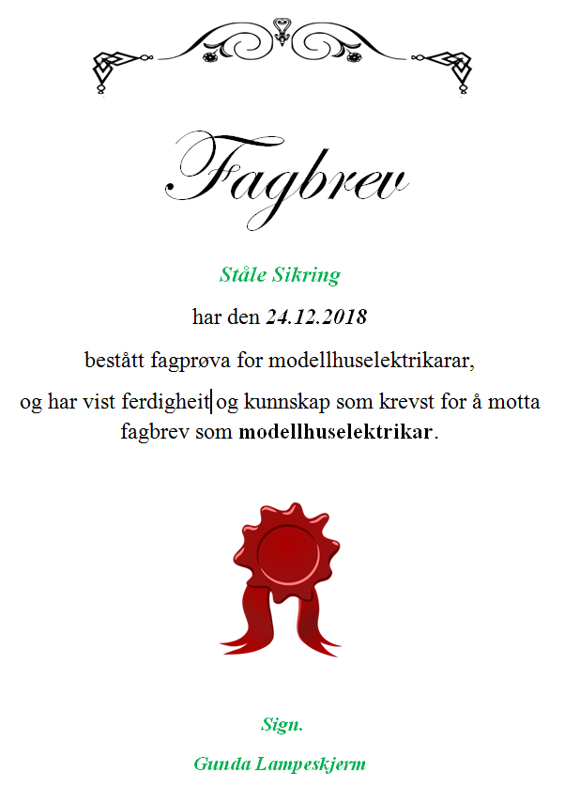
Oppdrag:
Fagbrev som modellhuselektrikar.
Lære om elektrisk straum.
I denne økta skal vi finne ut kva som får ei lyspære til å lyse?

Slide 7
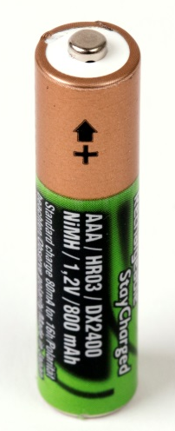
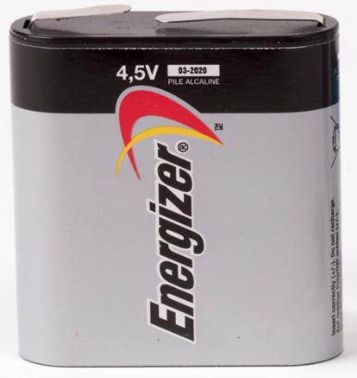
Kvar på batteriet sit polane?
Polane er der straumen går inn og ut av batteriet.
Den eine polen er merka med «+».
Den andre er merka med «-».
Foto: Annica Thomsson

Slide 8
Lyser lyspæra?
Lyspære
leidninger
Batteri

Slide 9
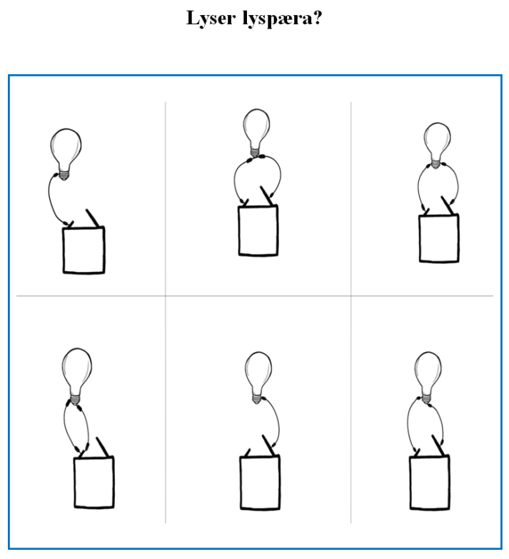
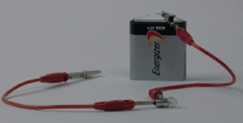
Kva må til for at lyspæra skal lyse?
Jobb saman to og to.
De treng eit batteri, to leidningar med krokodilleklemmer og ei lyspære.
Lærlingheftet side 8.
Foto: Annica Thomsson

Slide 10
Kvifor er det berre denne koplinga som får lyspæra til å lyse?
Straumen må gå gjennom lyspæra.
Straumen må gå inn ein stad, så gjennom pæra, og ut att ein annan stad, tilbake til straumkjelda.

Slide 11
Kva trur du denne boka handlar om?

Slide 12
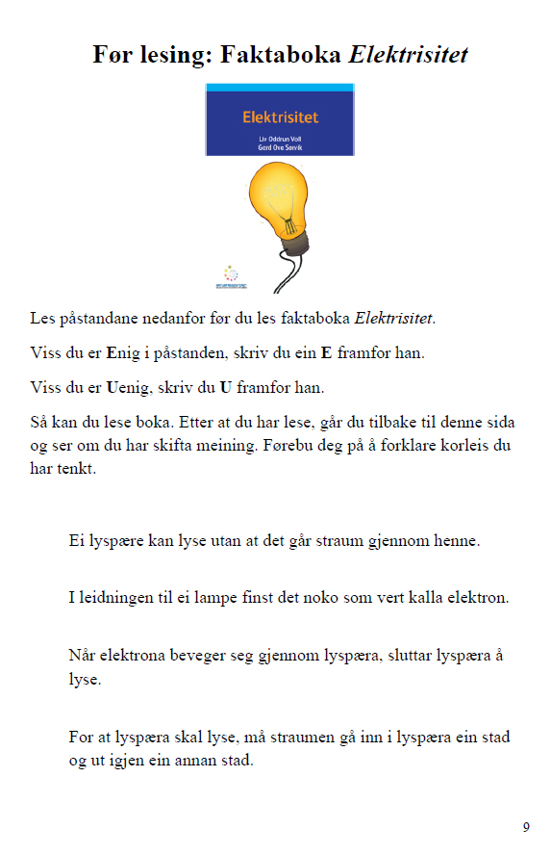
Fyll ut arket.

Slide 13
Side 6
Kva skjer når vi trykker på lysbrytaren?
Kvifor blir det lyst?

Slide 14
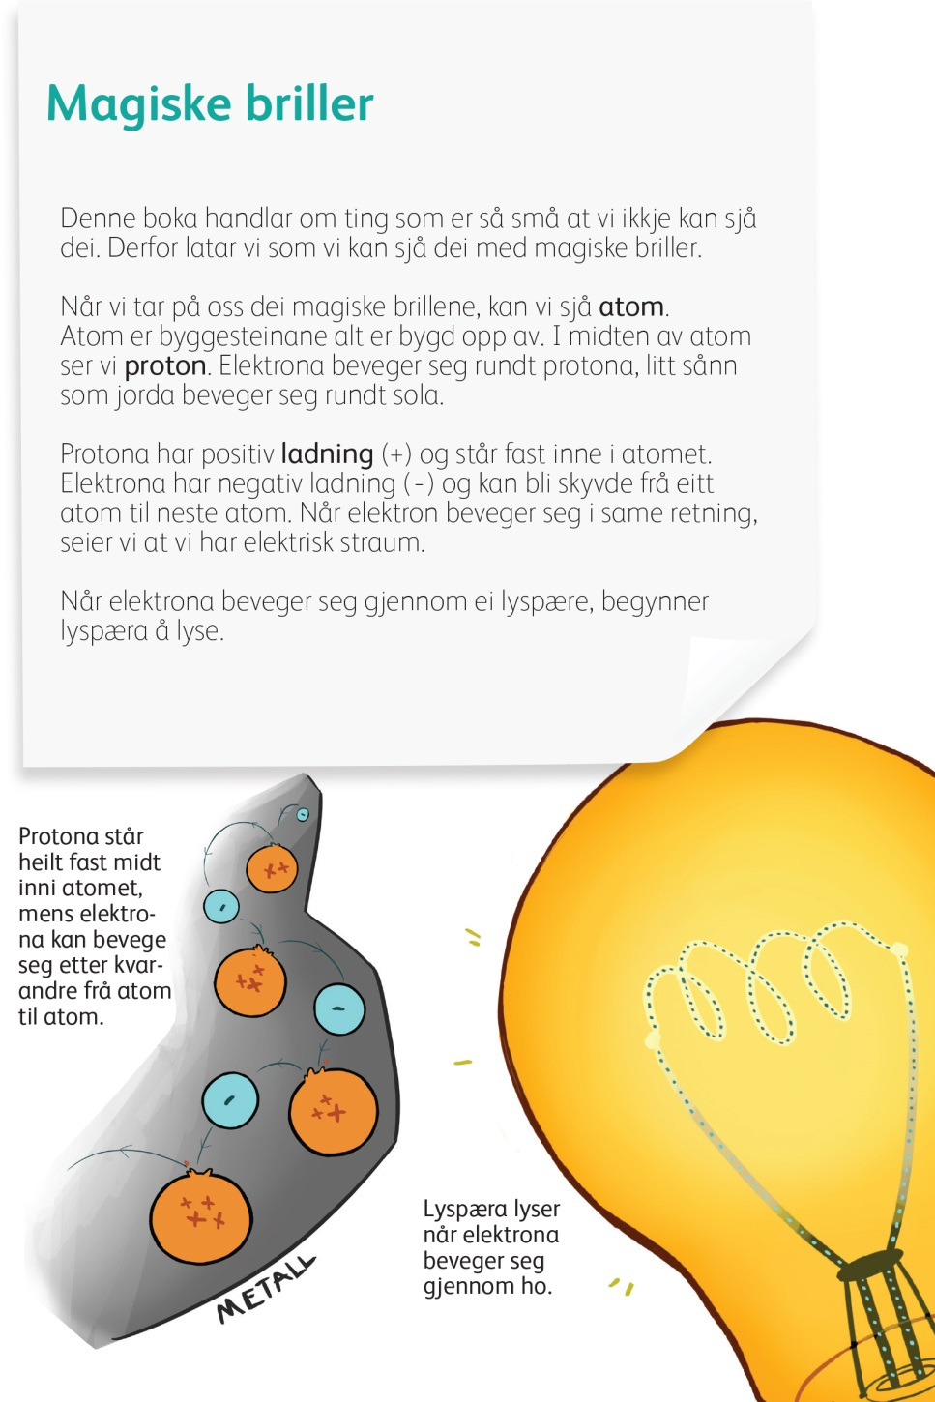
Side 7
Korleis beveger elektrona seg når vi har elektrisk straum?
Kvar må dei bevege seg for at lyspæra skal lyse?

Slide 15
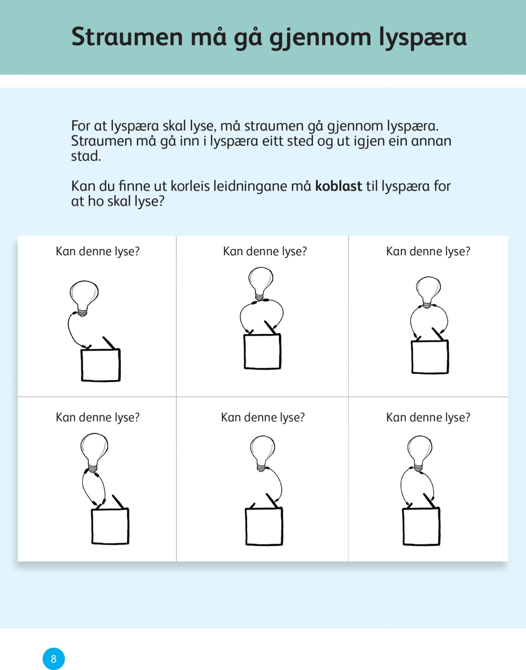
Side 8
Korleis må vi kopla leidningane for at lyspæra skal lyse?

Slide 16
Har du endra meining?

Slide 17
Lekse:
Byt lampetekst med ein annan elev og gi tilbakemeldingar.
Svarar teksten på
kvar lampa er plassert?
kva slags lampe det er?
kva som er funksjonen til lampa?
kvifor han eller ho har tatt bilde av akkurat denne lampa?

